Slide 1

Mattia Spazzoli
https://github.com/MattiaSpazzoli/PlantClassificator

Slide 2
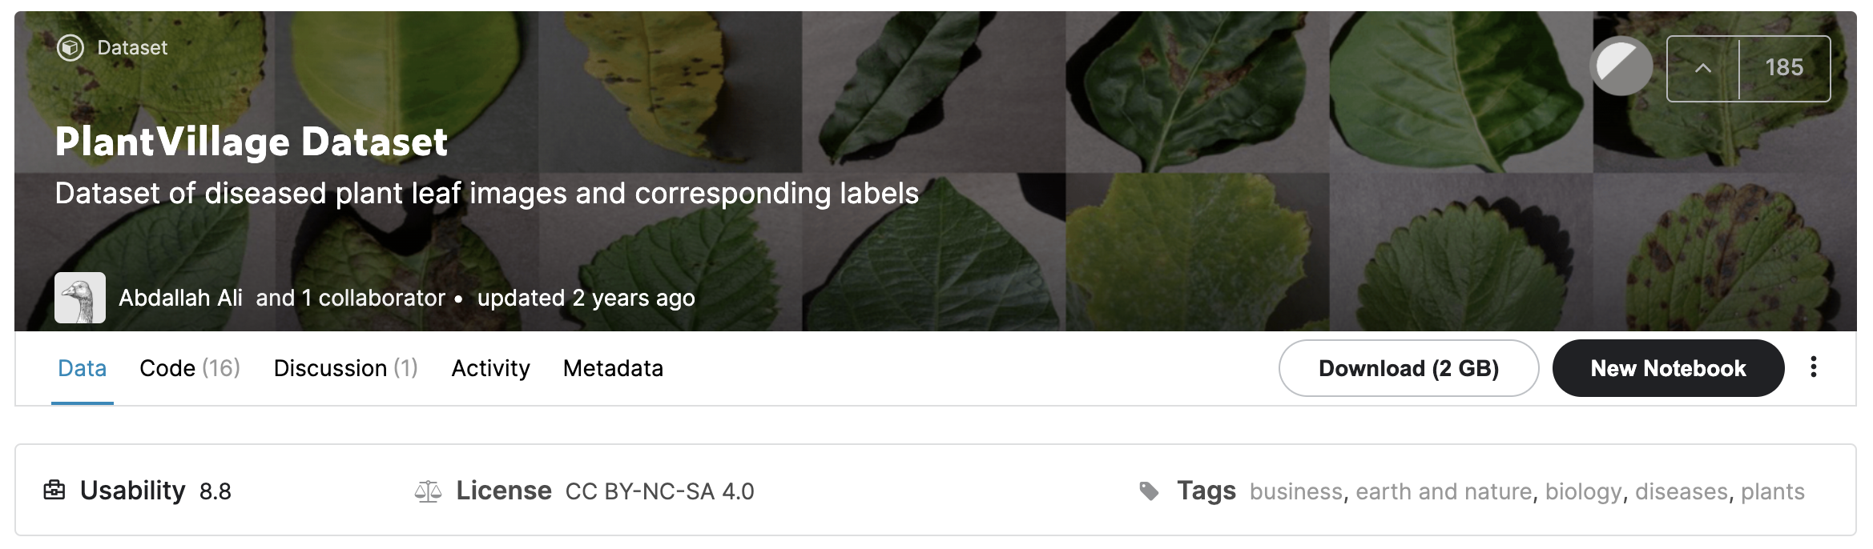

Addestramento del classificatore - DataSet
50000+ immagini
38 classi
https://www.kaggle.com/abdallahalidev/plantvillage-dataset
Notes:
Le classi utilizzate riguardano soltanto foglie sane e sono quelle di: Mela, Mirtillo, Mais, Uva, Pepe, Patata, Mora, Fragola e Pomodoro.

Slide 3
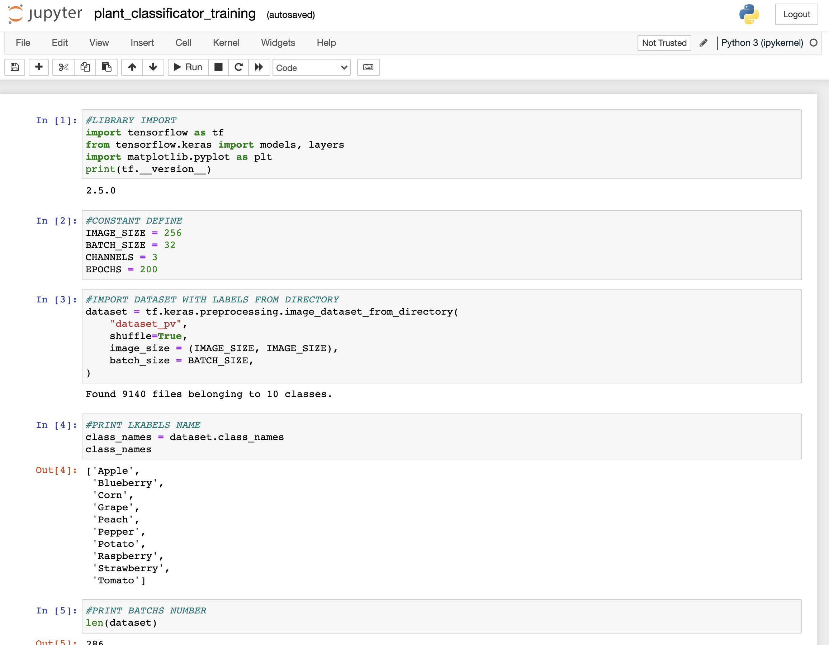




Addestramento del classificatore - Settings
Notes:
Librerie: Tensorflow 2.5, Numpy e Matplotlib
Processore: Intel core I7 di quinta generazione

Slide 4
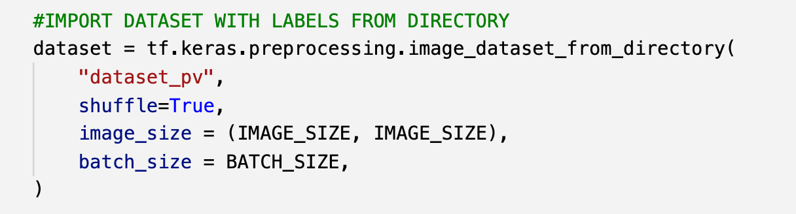
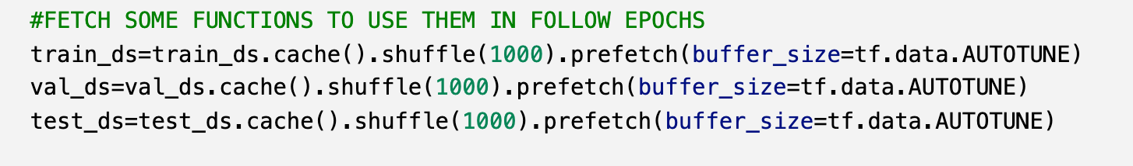
Addestramento del classificatore - Preprocessing
Caricamento del datset
Prefetch
Resize and rescale
Flip and rotation

Slide 5
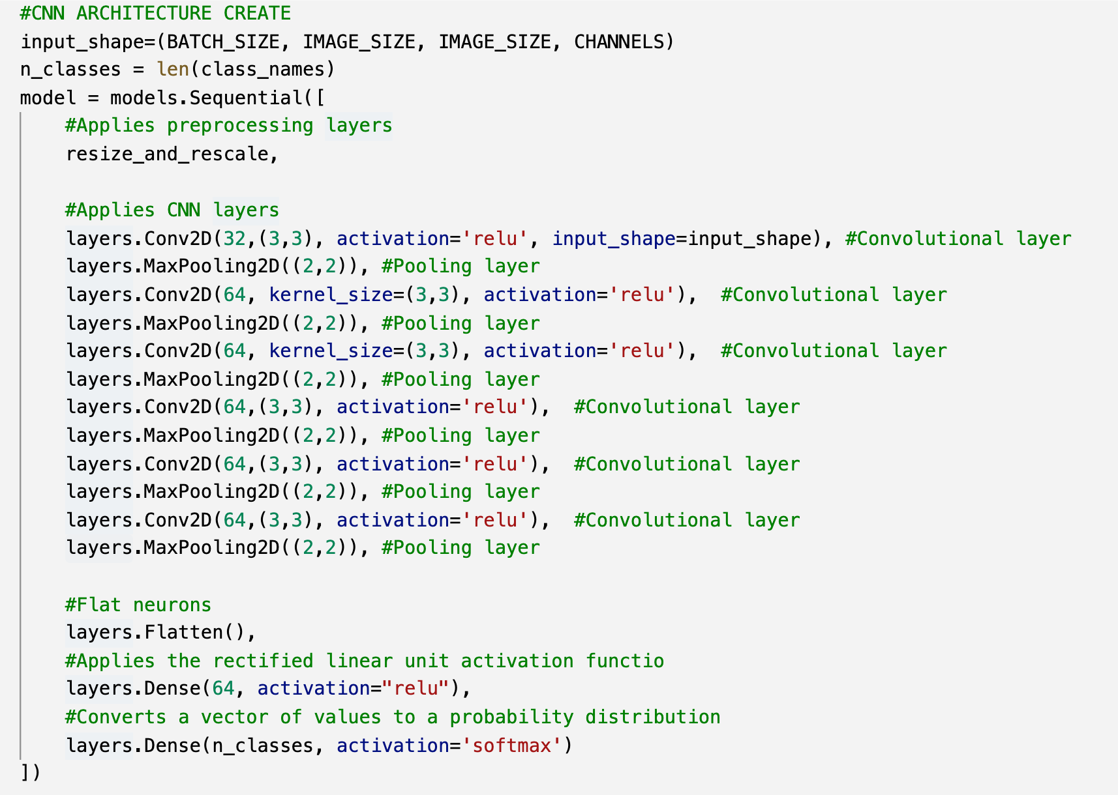
Addestramento del classificatore - Architettura
6 layer convoluzionali e 6 di pooling
Funzione di loss: SparseCategoricalCrossentropy
Batch da 32 immagini
10 classi di output

Slide 6
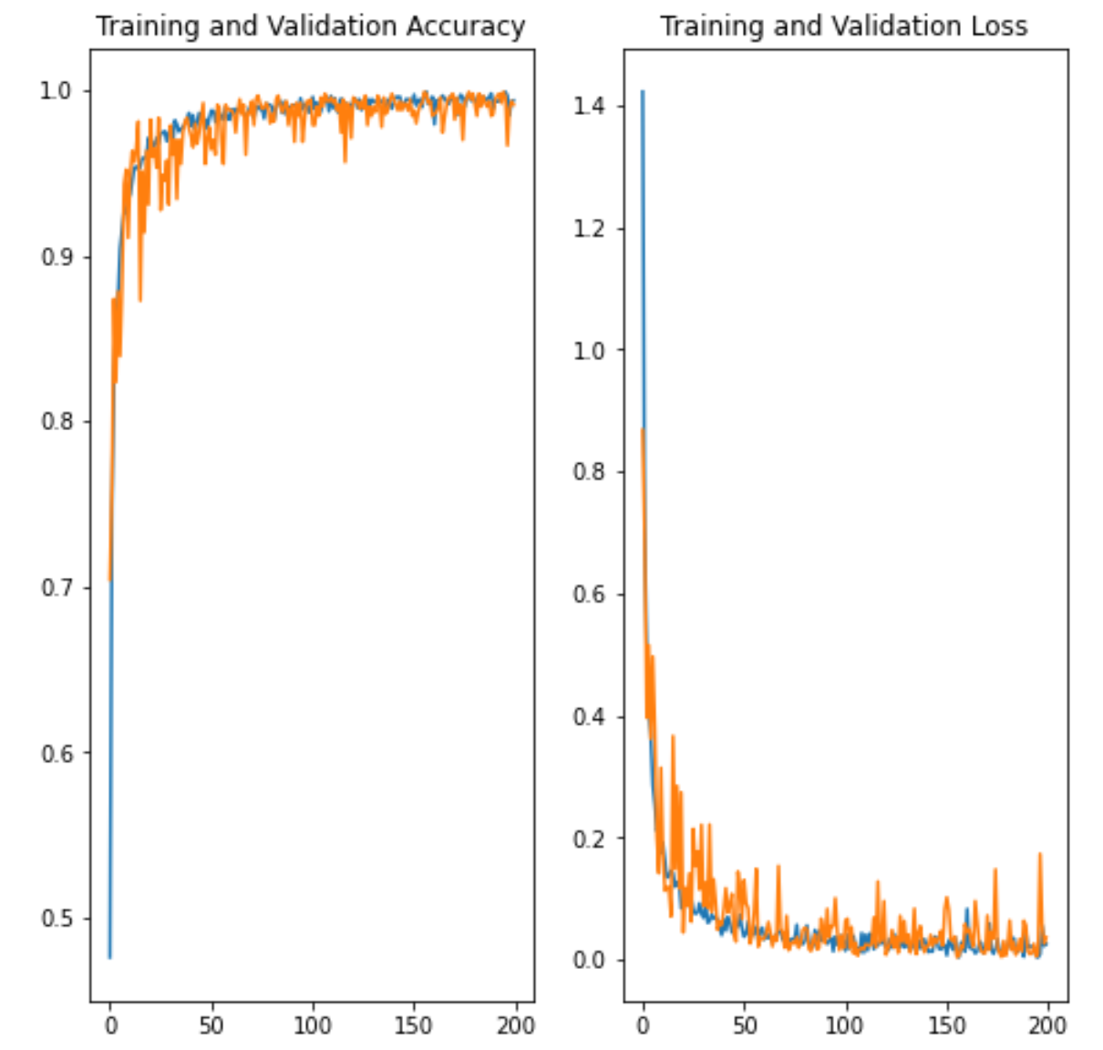
Addestramento del classificatore - Risultati
Configurazioni di training
200 epoche
30 ore di addestramento
Prestazioni del modello sul DataSet di Test
Loss: 0.008
Accuracy: 99.7 %

Slide 7
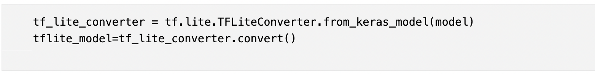
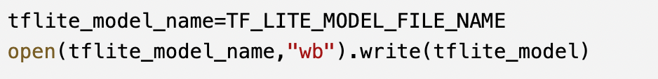
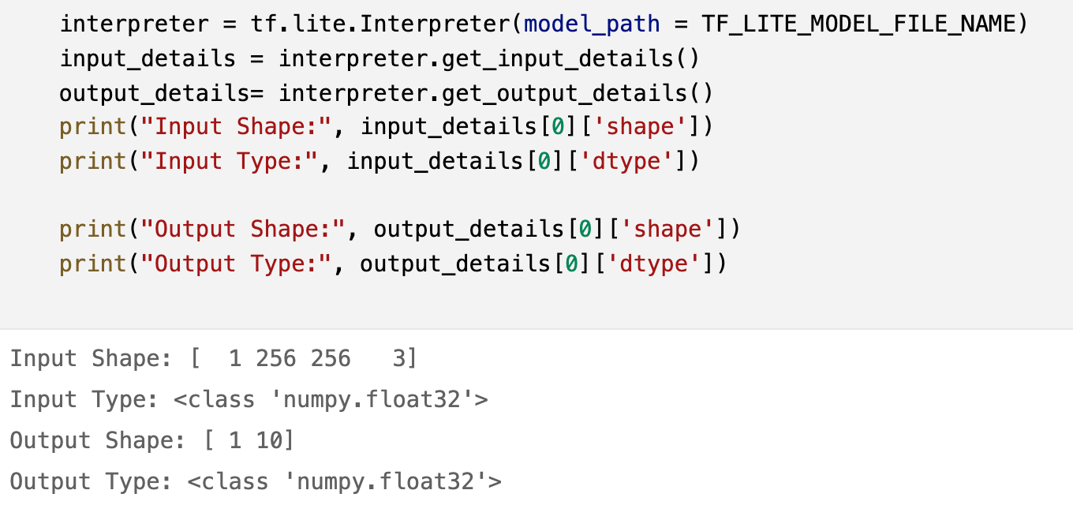
Conversione del modello Tensorflow
Tf.lite.TFLiteConverter.from_keras_model()
tf.lite.Interpreter()
Input: Immagine a tre canali
Output: 10 probailità corrispondenti alle labels

Slide 8
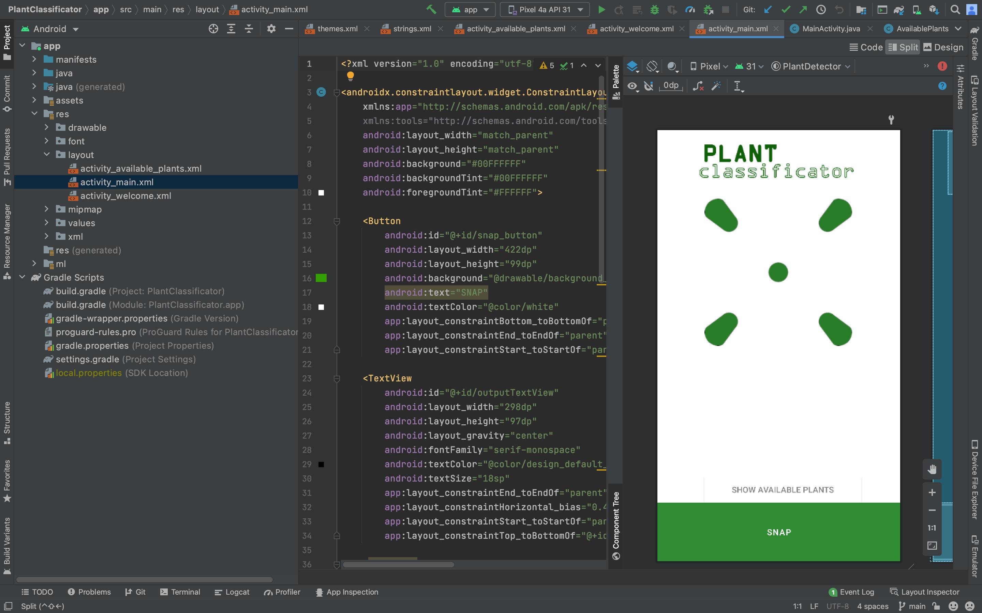
Applicazione Android - Introduzione
Android Studio Artic Fox 2020.3.1
Activity class .java
Activity layout .xml
AndroidManifest.xml e build.gradle

Slide 9

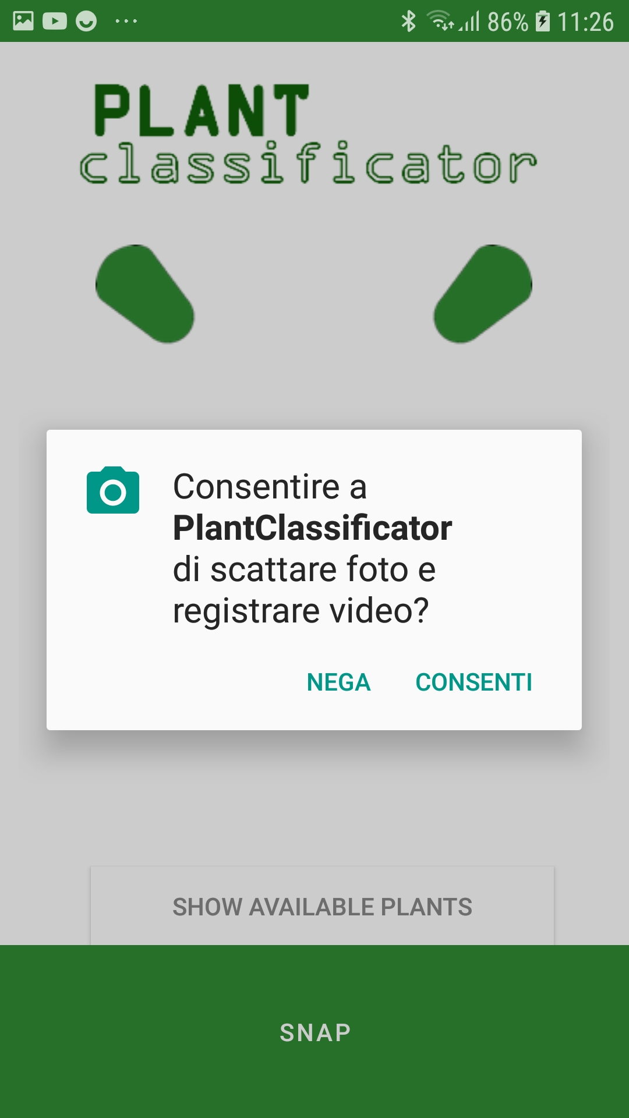
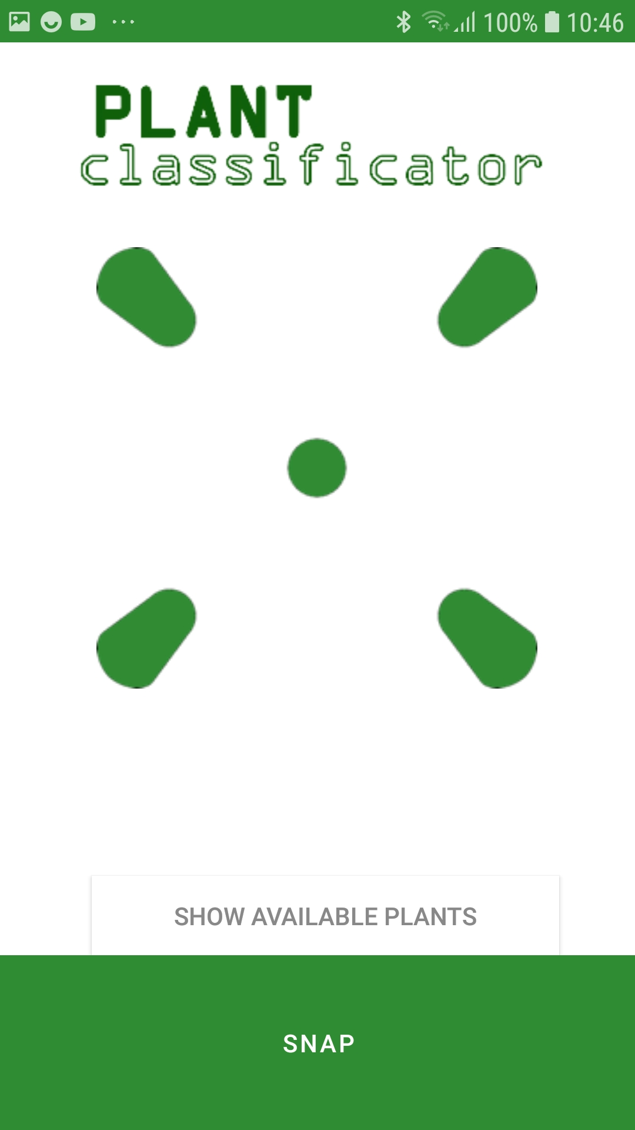
Applicazione Android – Apertura
Looper da 1 secondo
Permission per fotocamera
SNAP
SHOW AVAILABLE PLANTS
WelcomeActivity.xml
MainActivity.xml
MainActivity.xml

Slide 10
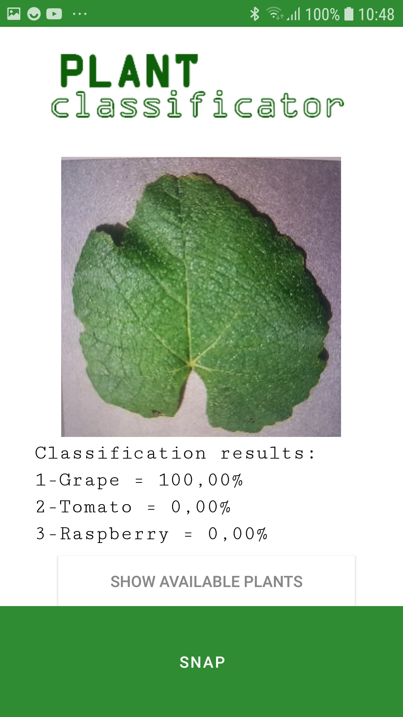
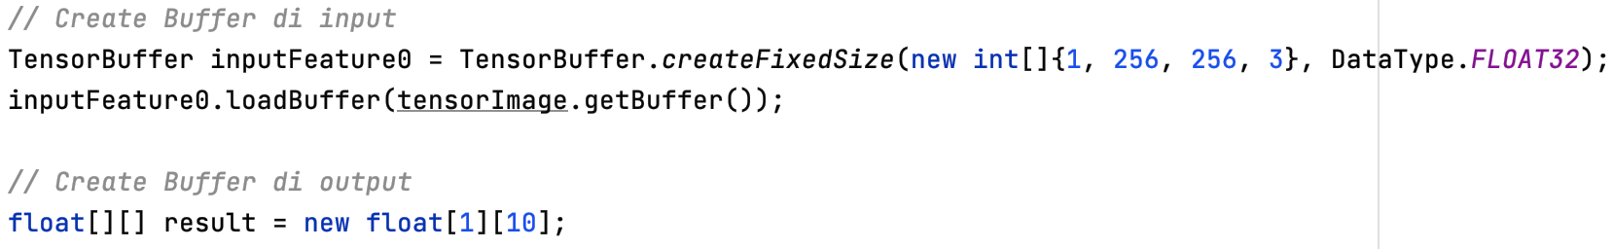
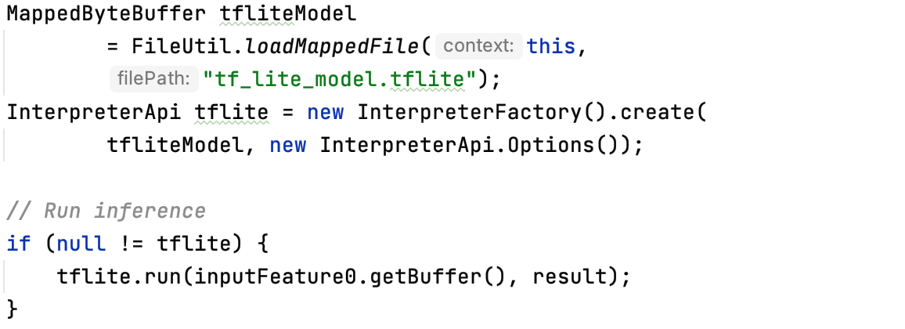
Applicazione Android - SNAP
Apertura fotocamera
Acquisizione dell’immagine
Inferenza sul modello TensorflowLite
Match tra probabilità e labels
Tempo dell’inferenza: 147 ms
Setting dell’ImageView e della TextView con i risultati ottenuti
MainActivity.xml

Slide 11
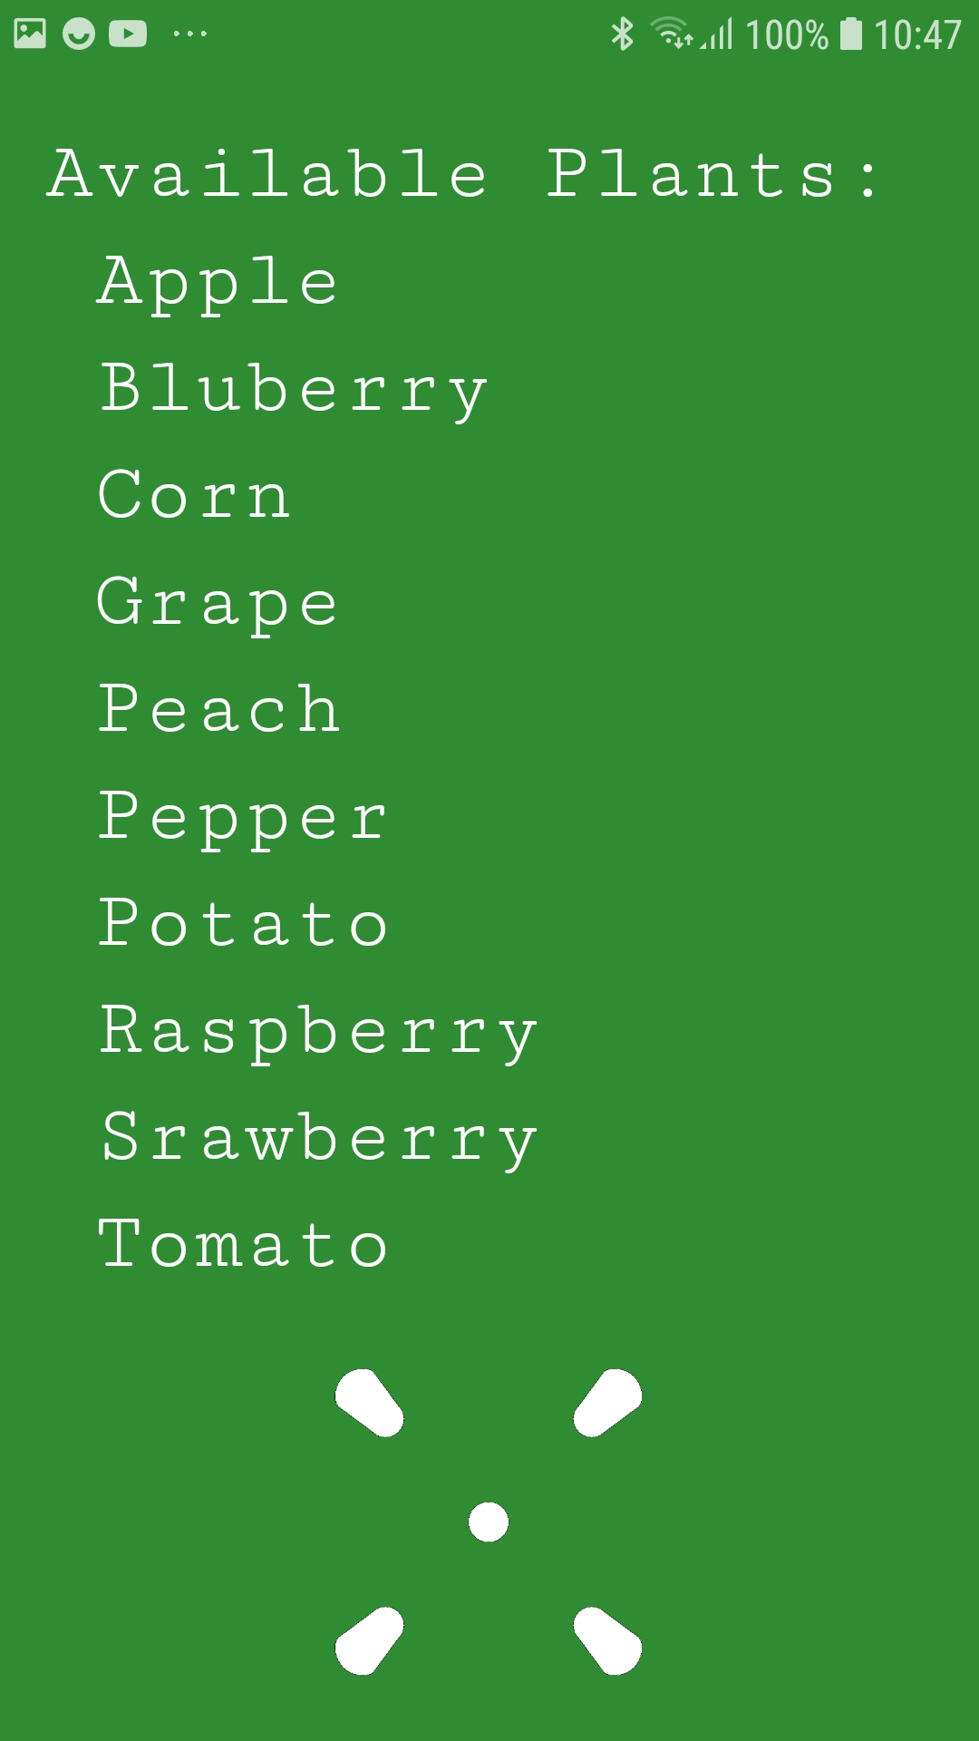
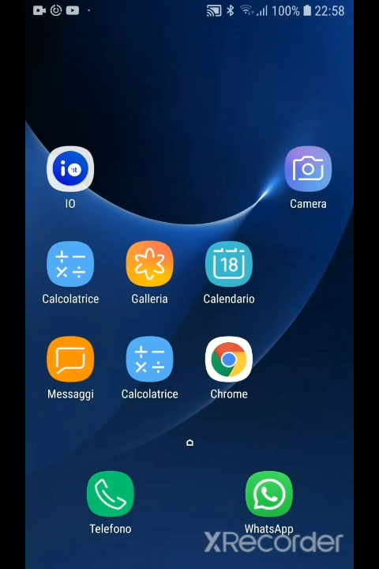

Applicazione Android – Show available plants
AvailablePlants.xml

